Slide 1

Digital IHC
Наставник: Волков С. В.
Технологическое направление:
Биомедицинские и ветеринарные технологии;

Slide 2
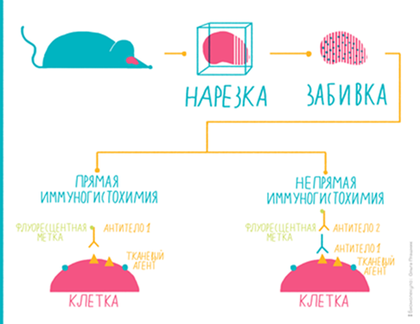
Потребитель и его проблема
Проблема – энергозатратное и времязатратное проведение иммуногистохимчяческих исследований, отсутствие в некоторых регионах лабораторий с возможностью проведения данных исследований.
Основными потребителями продукта могут быть ветеринарные гистологические лаборатории, ветеринарные научно-исследовательские институты и центры, ветеринарные киники с собственными лабораториями, ВУЗы, выполняющие подготовку специалистов в области ветеринарии

Slide 3
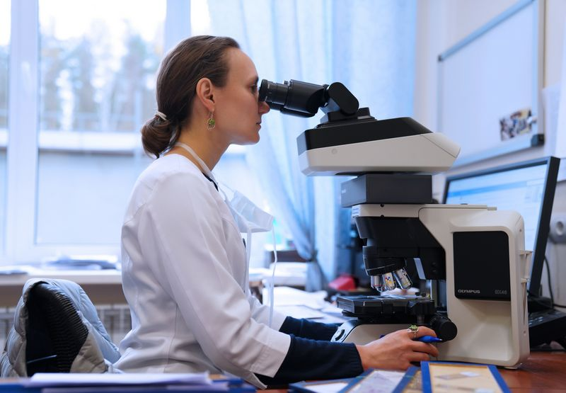
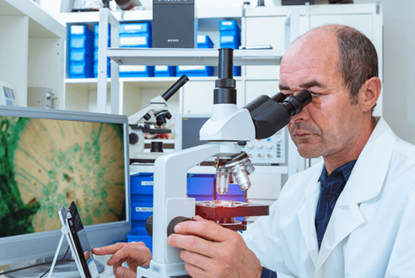
Потенциальные потребительские сегменты
Потребитель – юридическое лицо, государственные учебные учреждения
Сектор рынка B2B, B2G
Обобщенный образ/портрет/изображение потенциального потребителя

Slide 4
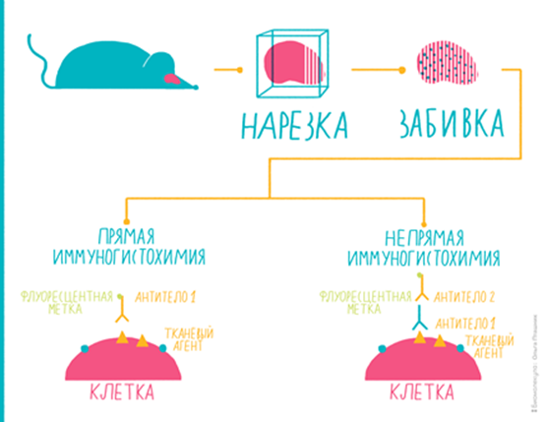


Решение
Наше решение - программа-искусственный интеллект, которая будет использоваться для автоматической оценки пролиферативной активности в гистологических препаратах опухолей у животных
Ценностное предложение для потребителя:
Наш продукт позволяет уменьшить риски неверной и неточной диагностики, а также ускорить процесс исследования.

Slide 5


Аналоги решения
Основные конкуренты:
Лаборатория Univet
Нейросеть «Цельс»
Лабораторя Нева-БИО
Лабораторя VetUnion
Лабораторя Laboklin
Преимущество нашего продукта в том, что использование программы позволит быстрее получить результаты исследования, без временных и дополнительных денежных затрат.
Наша система будет разработана на основе научных исследований и практических навыков ветеринарного врача патоморфолога, к.в.н., имеющим стаж работы не менее 20 лет.

Slide 6
Базовая бизнес-идея
«Держатель» проблемы, его мотивации и возможности решения проблемы с использованием продукции | Клиент – ЮЛ (гистологические лаборатории, научные центры, лаборатории при клиниках), государственные учебные учреждения. Платят за лицензионную версию программы.
На основе какого научно-технического решения и/или результата будет создан продукт (с указанием использования собственных или существующих разработок) | Продукт будет создан на основе ветеринарных технологий и исследований, а также на основе численных просчётов в компьютерных программах. Исследования планируется проводить на автоматической сканирующей системе Vision Assist и программном обеспечении для просмотра микроскопических цифровых препаратов Vision Slide Viewer (производитель ООО «Медика Продакт»)
Основные технические параметры, включая обоснование соответствия идеи/задела тематическому направлению | Наш продукт является программным обеспечением, которое располагается в сети Интернет. Право на пользование программой предоставляется партнеру на основании лицензионного ключа. Все исследуемые препараты в цифровом виде загружаются на сервер или иное облачное хранилище партера и защищено от публичного доступа.
Бизнес-модель. Как вы будете продавать свой продукт/услугу потребителям? | Бизнес модель - 2B, B2G Потребители будут приобретать лицензию (краткосрочную и долгосрочную) на пользование данной программой. Канал сбыта – прямые продажи за счет рекламы на медицинских сайтах

Slide 7
Промежуточный итог:
Наш продукт помогает ветеринарным врачам-патоморфологам
Которые хотят быстро и точно получать результаты исследований
Посредством уменьшения времени на исследования и увеличения качества исследований
И в отличии от конкурентов (Лаборатория Unimvet, Нейросеть «Цельс», лабораторя Нева-БИО, лабораторя VetUnion, лабораторя Laboklin
Наше решение позволит быстро и точно получать на месте результаты исследований

Slide 8

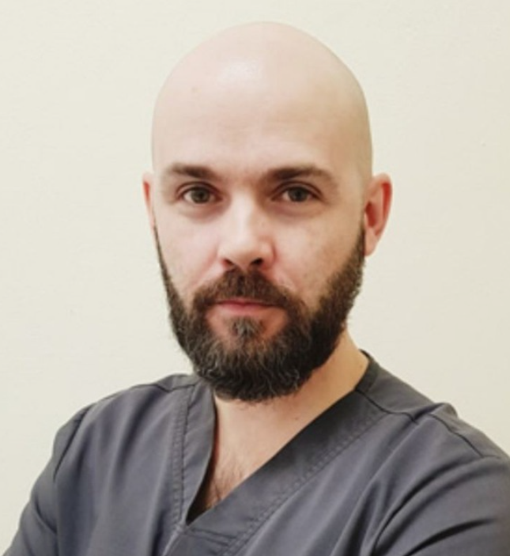
Команда
Югов Марк
Лидер
Волков Сергей Вячеславович
Наставник

